Slide 1



Участие субъектов МСП в реализации государственных программ импортозамещения , в процессах формирования дорожной инфраструктуры нового поколения.
На примере опыта ЗАО «МПОТК «ТЕХНОКОМПЛЕКТ»
г.Дубна, Московская область

Slide 2

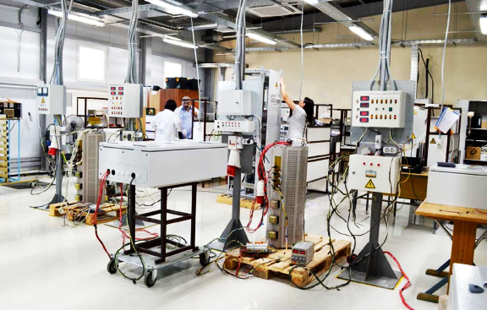
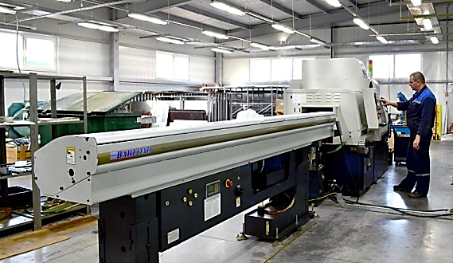
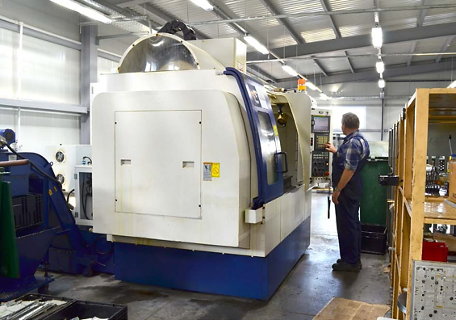
ЗАО Межрегиональное производственное объединение технического комплектования «ТЕХНОКОМПЛЕКТ»
Группа компаний ЗАО «МПОТК «ТЕХНОКОМПЛЕКТ»
Год образования головного предприятия – 1996
Место расположения: 141981, Московская обл., г. Дубна, ул. Школьная, 10а
Промплощадки: г. Лысьва, Пермский край (год образования 2010), г. Саранск, г.Краснослободск Республика Мордовия (год образования 1990)
Численность персонала – около 500 человек
Всего собственных площадей – около 15 000 кв.м.
С 2007 года предприятие - резидент ОАО «Особая экономическая зона технико-внедренческого типа «Дубна».
Направления деятельности:
разработка и производство систем гарантированного питания и их элементов;
разработка и производство синхронных электродвигателей и генераторов от 630 до 12500 кВт, 6/10 кВ.
проектирование вновь сооружаемых и реконструируемых объектов электроэнергетики;
строительство и реконструкция объектов электроэнергетики (выполнение строительно-монтажных и пусконаладочных работ);
научно-исследовательские и опытно-конструкторские изыскания в области силовых полупроводниковых технологий.
Продукция:
системы оперативного постоянного тока, щиты постоянного тока, комплектные аккумуляторные установки, оборудование для контроля и мониторинга СОПТ, агрегаты бесперебойного питания, устройства гарантированного питания контейнерного исполнения, преобразовательные устройства, инверторы, электрические машины от 630 до 12500 кВт, 6/10 кВ .
Основные потребители продукции:
ПАО «Россети», ПАО «ФСК ЕЭС», ПАО «Мосэнерго», Саяно-Шушенская ГЭС (филиал ПАО «РусГидро»), ПАО «Транснефть», ПАО «НК «Роснефть», ОАО «РЖД», ПАО «Северсталь», ПАО «Новолипецкий металлургический комбинат», метрополитены городов Москвы, Санкт-Петербурга, Казани, Екатеринбурга, Самары, территориальные генерирующие компании, предприятия Госкорпорации «РОСАТОМ», Объединенный институт ядерных исследований, ОАО «МКБ «Радуга» и др.

Slide 3
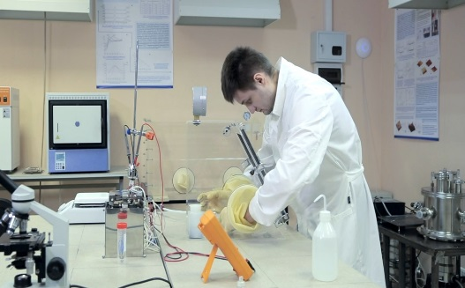
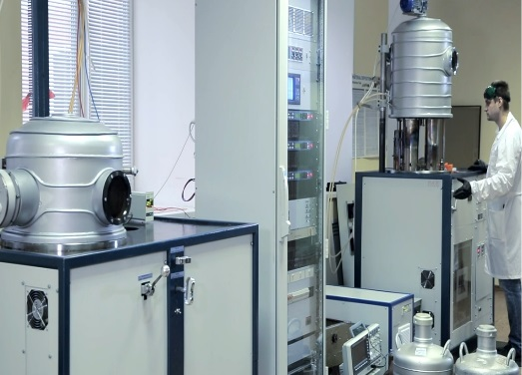
Научные разработки и исследования
Общая численность персонала исследовательских подразделений в головном предприятии – 55 человек,
в т.ч. 2 доктора наук, 5 кандидатов наук.
Примеры выполнения НИОКР по заказам
ОКР «Разработка управляемого нереверсивного высоковольтного выпрямителя В-ТПЕ-50А-3, 2 кВ-УХЛ1» - заказчик - ООО «Технологическая компания «Шлюмберже»
ОКР «Разработка опытного образца единого источника оперативного тока (ЕИОТ)», ОКР «Преобразователь для индуктивного нагрева», ОКР «Разработка аппарата управления оперативным током (АУОТ)» - заказчик - ЗАО «СИБНЕФТЕПРОВОД»
ОКР «Разработка ТТХ источников постоянного оперативного тока, устанавливаемых в РП 6-10кВ, ПС 35-110 кВ» - заказчик - ОАО «МРСК Юга»
ОКР «Разработка и внедрение тренажерного комплекса на ПС 110 кВ Нижневартовские электрические сети» - заказчик ОАО «ТЮМЕНЬЭНЕРГО»
ГК 2012 г. «Разработка технологии и оборудования зарядки электрических силовых установок городского транспорта» - заказчик - Минобрнауки РФ
2012 г. ОКР «Разработка методических материалов для обучения персонала на оборудовании распределительных устройств с использованием тренажера распределительных устройств энергосистем» - заказчик - ОАО «МРСК Юга»
2012 ОКР «Создание устройства контроля температуры высоковольтных разъемных контактов КРУ» - заказчик ОАО «МРСК Центра и Приволжья»
ГК 2013 г. "Разработка триода с автоэмиссионным катодом на основе алмазоподобных пленок" – заказчик - Минобрнауки РФ
ГК 2014 г. - «Разработка силового модуля с поликристаллическим алмазным теплоотводом» - заказчик - Минобрнауки РФ
ПНИЭР 2014 г. «Разработка АС непрерывного мониторинга технического состояния ответственного энергетического и трубопроводного оборудования по величине индивидуального расхода ресурса» - заказчик Минобрнауки РФ
Лаборатория тонкопленочных технологий
и наноматериалов
Лаборатория вакуумных технологий
В структуре ЗАО «МПОТК «ТЕХНОКОМПЛЕКТ»:
научно-исследовательский отдел
конструкторские бюро
электротехническая лаборатория
лаборатория тонкопленочных технологий и наноматериалов
лаборатория вакуумных технологий
Электротехническая лаборатория

Slide 4

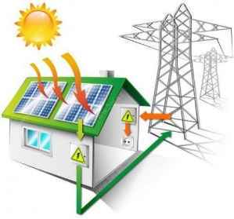
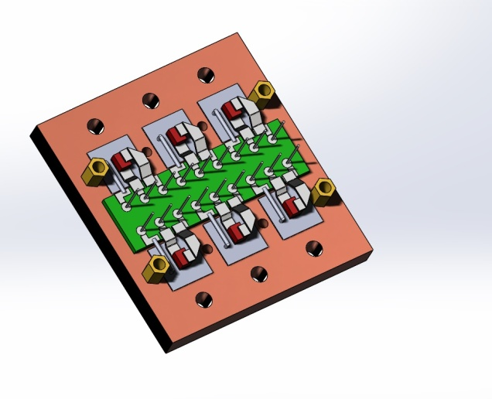
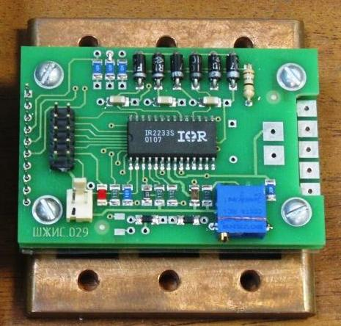


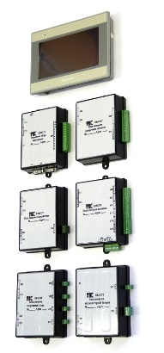
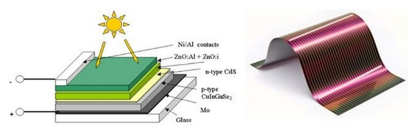
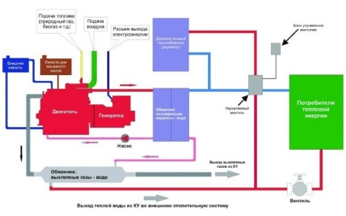
Научные исследования и разработки
Основные направления исследований и разработок
Оборудование и устройства
для электрических сетей
Силовая электроника
Оборудование и устройства для альтернативной энергетики
Тонкопленочные технологии, материалы для ВИЭ, наноматериалы и нанотехнологии
Автономные
источники энергии
Комплексные решения
Устройства и приборы учета, контроля и измерений для ТЭК

Slide 5
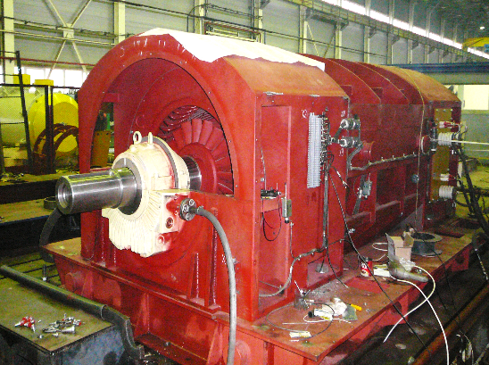
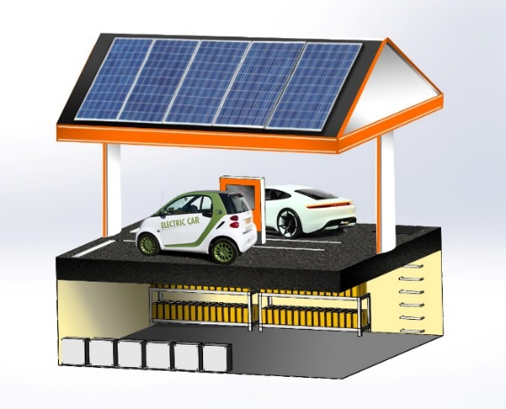
Приоритетные реализуемые проекты
Создание совместного предприятия ЗАО «МПОТК «ТЕХНОКОМПЛЕКТ» (г.Дубна Московская область) и НП АО «ЭЛЕКТРОМАШ» (г. Тирасполь). Цели:
создание современного высокотехнологичного отечественного производства электродвигателей и генераторов
локализация (с уровнем не менее 70%) производства в РФ перспективных образцов оборудования НП ЗАО ЭЛЕКТРОМАШ для удовлетворения потребностей: ГАЗПРОМ, РОСНЕФТЬ, ТРАНСНЕФТЬ, ГАЗПРОМНЕФТЬ, РОССЕТИ и т.д.
разработка новых изделий в интересах ОПК и отраслей РФ;
разработка новых, не имеющих аналогов на территории РФ, изделий для альтернативной энергетики (ветрогенерация, автономные и мобильные источники электроэнергии).
1
Проведение инициативных НИР:
разработка технологии автоматизированной сборки (корпусирования) силовых модулей с использованием технологии низкотемпературного спекания паст на основе нанопорошка серебра. В стадии согласования соглашение с АО «Ангстрем» о стратегическом партнерстве и проведении совместных НИР, результатом которых будет создание отечественной технологии производства конкурентоспособных силовых модулей – ключевых изделий для импортозамещения в силовой электронике.
создание - для улучшения эксплуатационных характеристик электрических машин. композиционных материалов модифицированных наночастицами
2
Разработка комплекса оборудования для оснащения АЗС в целях обеспечения зарядки электромобилей
размещение зарядных станций на АЗС без дополнительного технологического присоединения
с установкой буферных накопителей электроэнергии
с возможностью использования дополнительных источников энергии (ВИЭ)
3

Slide 6
Нормативно-правовая база
Федеральный закон от 26.03.2003 № 35-ФЗ «Об электроэнергетике», редакция от 9 января 2017
Федеральный закон от 08.11.2007 № 257-ФЗ , «Об автомобильных дорогах и о дорожной деятельности в Российской Федерации и о внесении изменений в отдельные законодательные акты Российской Федерации»
Указ Президента Российской Федерации №7 от 05.01.2016г. «О проведении в Российской Федерации Года экологии»
Постановление Правительства РФ от 29.10.2009 г. №860 «О требованиях к обеспеченности автомобильных дорог общего пользования объектами дорожного сервиса, размещаемыми в границах полос отвода»
Постановление Правительства РФ № 890 от 27.08.2015г. «О внесении изменений в некоторые акты Правительства Российской Федерации по вопросам предоставления возможности воспользоваться на автозаправочных станциях зарядными колонками (станциями) для транспортных средств с электродвигателями»
Комплексный план мероприятий поддержки производства и использования экологически чистого транспорта, утвержден Заместителем Председателя Правительства РФ А.Дворковичем 22 октября 2014 года. № 7116п-П9
ГОСТ Р МЭК 61851-1-2013 Система токопроводящей зарядки электромобилей. Часть 1. Общие требования ГОСТ Р МЭК 61851-1-2013 Группа Е71. Допустимые режимы зарядки Mode 1, Mode 2, Mode 3, Mode 4
ГОСТ Р МЭК 62196-1-2013, Группа Е71, Вилки, штепсельные розетки, соединители и вводы для транспортных средств, КОНДУКТИВНАЯ ЗАРЯДКА ДЛЯ ЭЛЕКТРОМОБИЛЕЙ, Часть 1, Часть 2
ГОСТ Р ЕН 1986-1-2011 Автомобили с электрической тягой. Измерение энергетических характеристик
ГОСТ Р МЭК 62660-1-2014 Аккумуляторы литий-ионные для электрических дорожных транспортных средств.
Требуется срочное внесение изменений и дополнений в части электрозаправок
РД 153-39.2-080-01 Правила технической эксплуатации автозаправочных станций
Приказ МЧС России от 05.05.2014 № 221 Об утверждении свода правил «Станции автомобильные заправочные. Требования пожарной безопасности»
Приказ Минтопэнерго России от 18.09.1995 №№ 191, ПОТ Р О-112-001-95, О введении в действие "Правил по охране труда при эксплуатации нефтебаз и автозаправочных станций"
Приказ Минтруда России от 16.11.2015 № 873н, Об утверждении Правил по охране труда при хранении, транспортировании и реализации нефтепродуктов,
РСН 62-86 Методические указания по определению состава объектов автосервиса и их размещения на автомобильных дорогах общегосударственного и республиканского значения в РСФСР. Утверждены постановлением Госстроя РСФСР от 15.12.86 N 128.

Slide 7

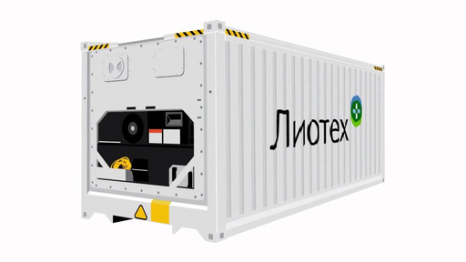
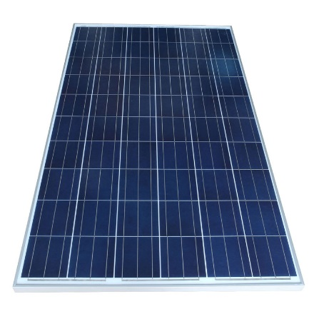
КОНЦЕПЦИЯ ОБОРУДОВАНИЯ ЗАРЯДНЫХ СТАНЦИЙ НА АЗС
Преимущества концепции
1
размещение зарядных станций типа Mode 3 (Mode 4) на АЗС , как правило, без дополнительного технологического присоединения
2
установка буферных накопителей электроэнергии
использование подземного размещения оборудования для обеспечения оптимального температурного режима его работы и всесезонности обслуживания
3
4
возможность использования дополнительных источников энергии (ВИЭ)
100% импортозамещение - возможность применять продукцию отечественных производителей - преобразовательного электроборудования, аккумуляторов, солнечных панелей.
5
Проект концепции

Slide 8

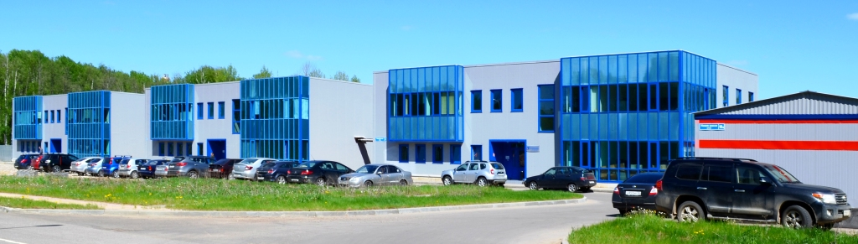
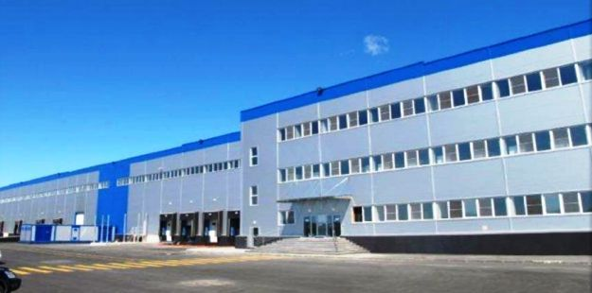
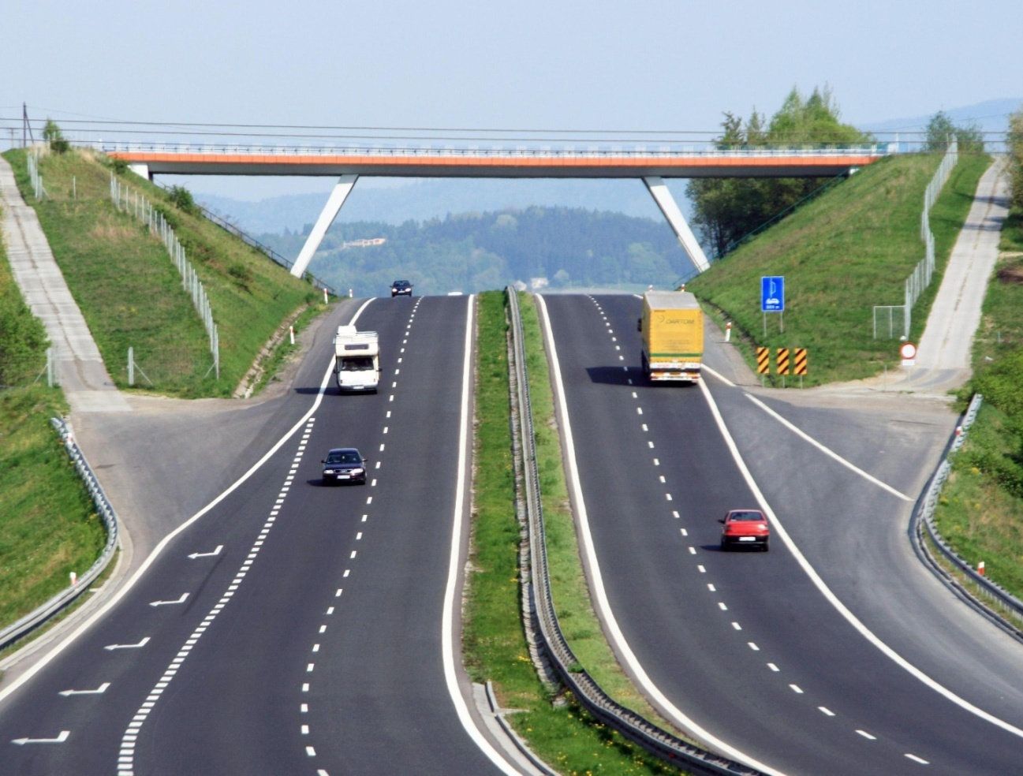


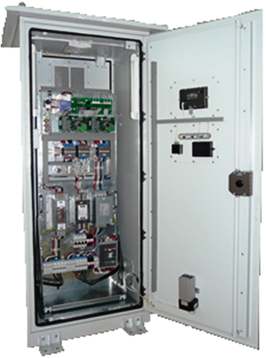

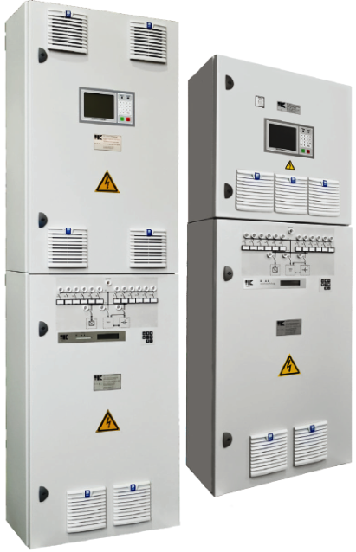
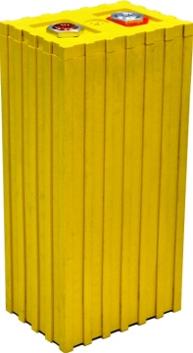
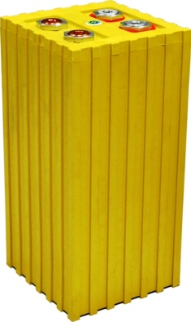
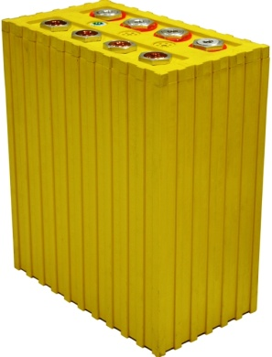
Предпосылки и задел
ЗАО «МПОТК «ТЕХНОКОМПЛЕКТ» - 20 лет на рынке силовой электроники, в том числе преобразовательной техники, зарядных систем, устройств гарантированного электропитания
Имеется научно-технический задел и экспериментальные образцы зарядных устройств
ООО «Лиотех-Инновации» с.Толмачево, Новосибирская область – предприятие группы компаний ЛИОТЕХ (РОСНАНО) – отечественный производитель линейки литий-ионных аккумуляторов.
Имеется научно-технический задел
Тактическая цель ГК «Автодор» - обеспечение внедрения инновационных технологий при проектировании, строительстве и реконструкции автомобильных дорог
Задача стимулирования спроса решается Фондом при помощи реализации отраслевых и региональных программ стимулирования спроса, создания технологических платформ, а также пилотных проектов.
ПРОТОКОЛ от 16.12.2016 расширенного технического совещания с участием ГК «АВТОДОР», ФИОП РОСНАНО, ООО «Лиотех-Инновации», ЗАО «МПОТК «ТЕХНОКОМПЛЕКТ» по итогам осмотра объектов производства в г. Дубне, о сотрудничестве по реализации пилотных проектов по оборудованию АЗС зарядными станциями.
Между ООО «Лиотех-Инновации» и ЗАО «МПОТК «ТЕХНОКОМПЛЕКТ» подписано соглашение о стратегическом партнерстве и участии в совместных проектах.
Проект концепции

Slide 9

Общий вид предлагаемого конструктивно-технологического решения
1
фотоэлектрические модули
2
колонки выводов зарядных разъемов
3
стеллажи с буферными
аккумуляторами
4
подземный бункер
(6 м* 4 м, глубина 2 м для размещения аккумуляторов, преобразователей напряжения, технического обслуживания персоналом, оснащён вытяжными устройствами для отвода до 8 кВт тепловой энергии при максимальной нагрузке на аккумуляторы).
5
преобразователи
напряжения

Slide 10
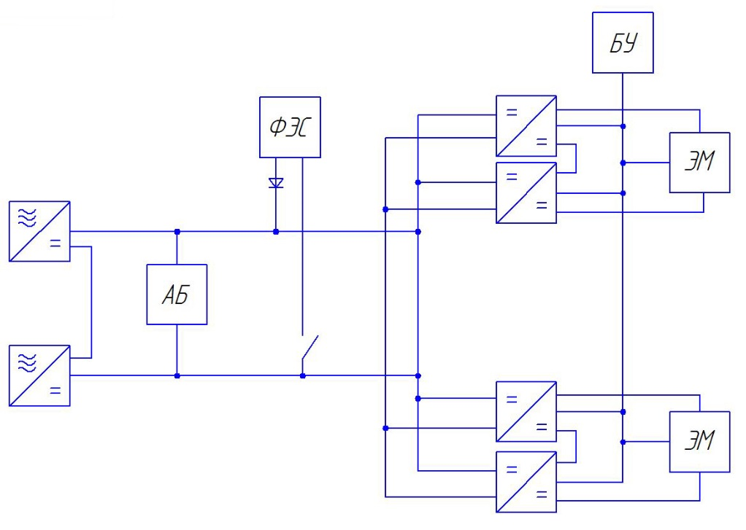
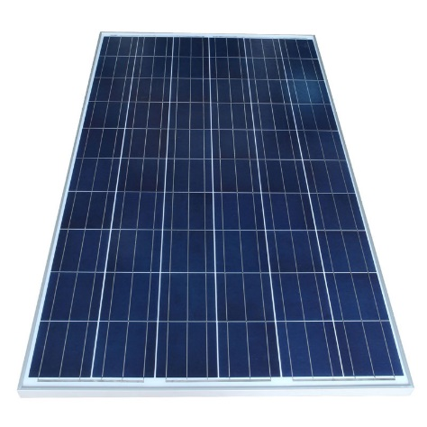
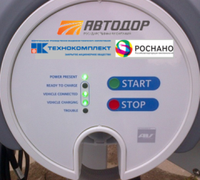

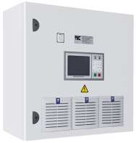
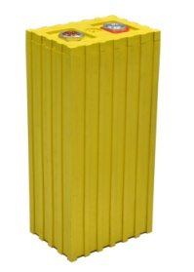
Электрическая схема решения на основе серийной продукции ЗАО «МПОТК «ТЕХНОКОМПЛЕКТ»

Slide 11
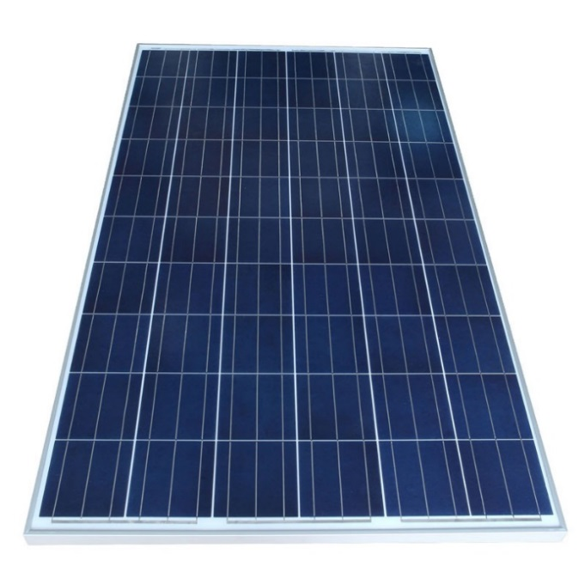
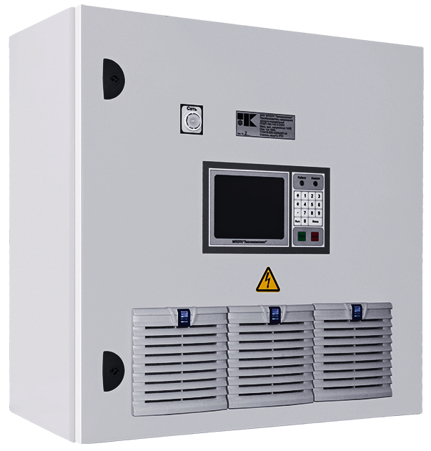
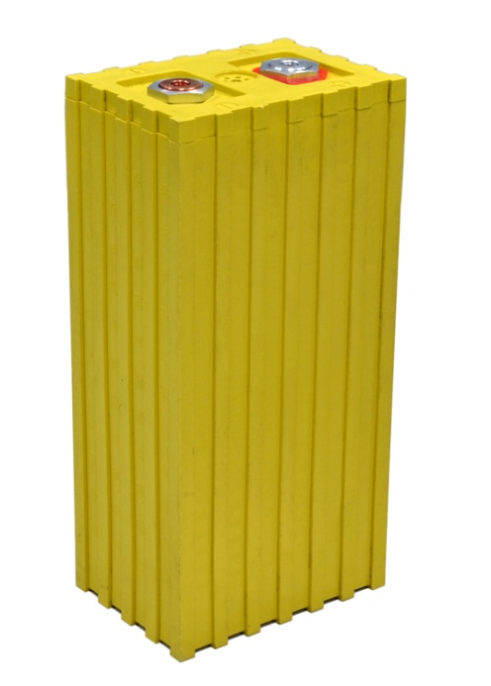
Основные компоненты
АКБ LT-LFP 200
Преобразователи напряжения
зарядно-подзарядные ПНЗП-М «Дубна»
Заряд/разряд током - 100÷400 А
Оптимальная температура эксплуатации - 20 ± 5 °С
Ресурс при глубине разряда до 80% - 3000 циклов
Количество АКБ LT-LFP 200 на АЗС 150 - 200 шт.
Общая энергоемкость - 100 кВт*ч
Количество одновременно заряжаемых ТС - 2 шт.
Номинальная мощность – 138,9 Вт
Напряжение при номинальной
мощности – 100,1 В
Сила тока при номинальной мощности – 1,39 А
Номинальное выходное
напряжение – 250 В
Диапазон выходного
напряжения – 85÷300 В
Номинальный выходной ток – 100 А
Диапазон тока заряда
аккумуляторной батареи – 1÷200 А

Slide 12
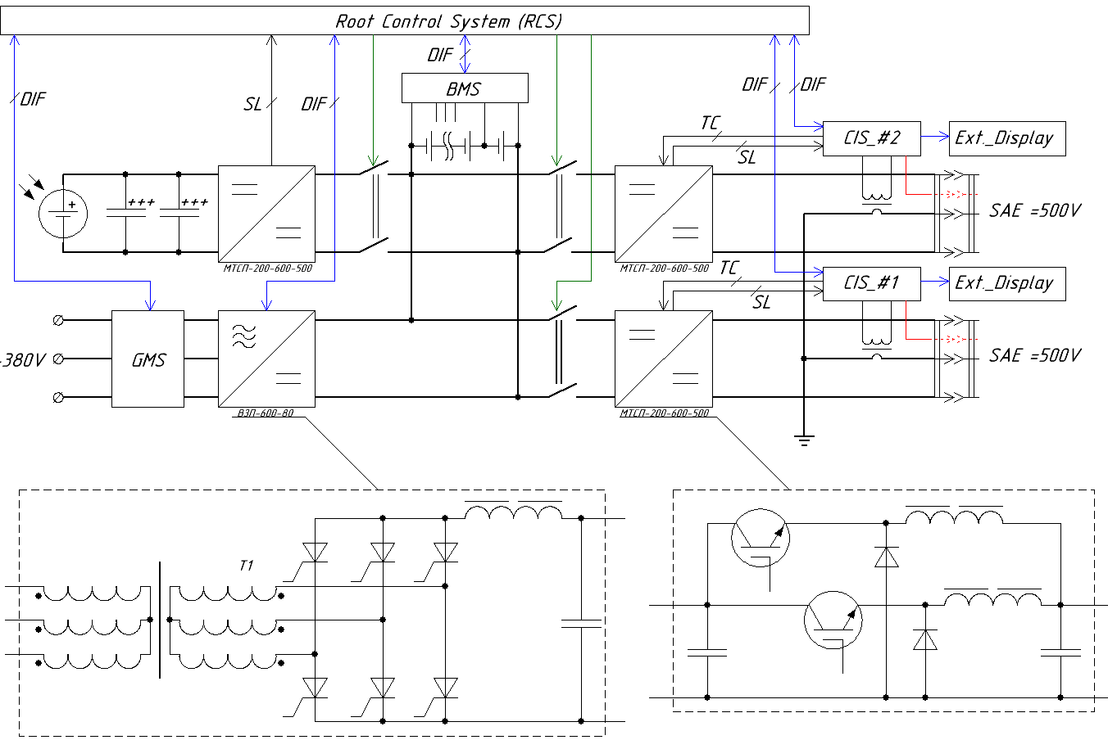
Электрическая схема специального решения (в разработке)

Slide 13


Благодарим за внимание
141981, Московская область, г. Дубна
ул. Школьная, д. 10а
Тел./факс: +7 (496) 212-39-93
E-mail: techno@dubna.ru
Web: www.technocomplekt.ru

